Slide 1

Colony Cruiser: The Maria (Dev Fase 2)
Epsilon Studios

Slide 2
Voorstellen groep(Fahra)
Producer: Fahrettin Güngör (manage project, Helicopter view, probleem oplossen)
Lead Developer: Mack Mendes Moreira (aansturen developers, overzicht scripts, consistentie)
Lead Artist: Ruben de Water (art style consistentie, back-ups maken)
Level Designer: Lara van Hezel (creativiteit in levels, 2 wekelijks import assets)
User Experience: Kevin de Greef (flow in de game, HUD, look and feel met concept)
Planningsmanager: Fahrettin Güngör (planning, workflow, assetlist maken)
Quality Assurance: Mack Mendes Moreira (bugs omschrijven, game testen om bugs te vinden)

Slide 3
Inhoudsopgave(Fahra)
Status
Groepsdynamiek
Art
Zone
Planning
UX
QA
Development

Slide 4
Status(fahra)
Uitgebreidt vertellen over status van game

Slide 5
GroepsDynamiek(fahra)
Wat gaat er goed in groep?
Wat is er misgegeaan in groep?
Hoe zijn deze problemen getackeled?***
Laten zien afwezigheidscijfers

Slide 6
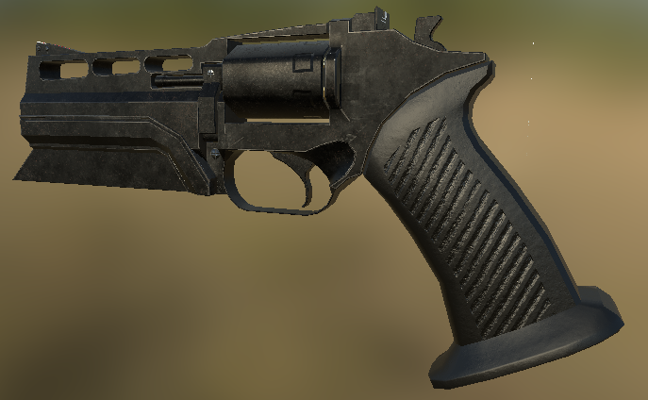
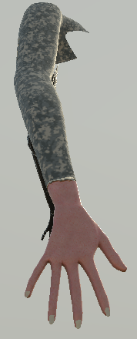
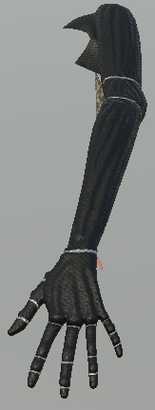
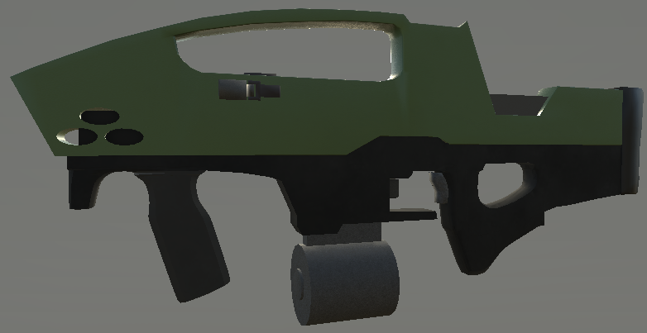

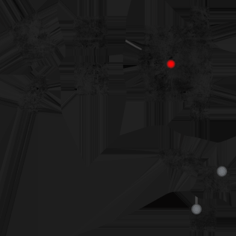
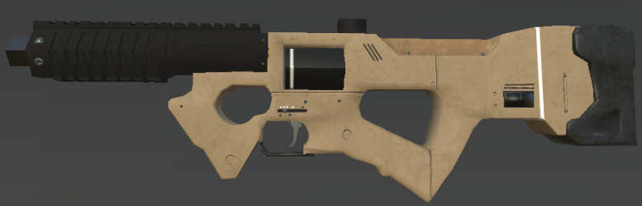
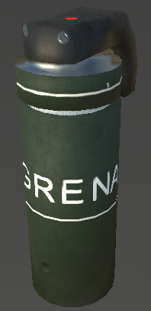
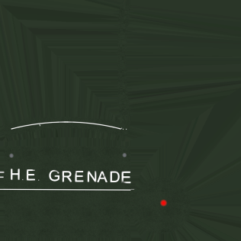


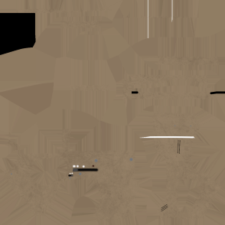
Art***(ruben)

Slide 7
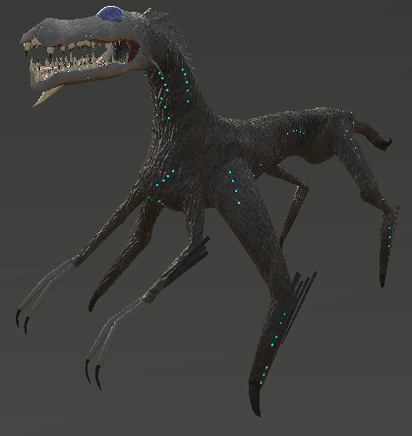
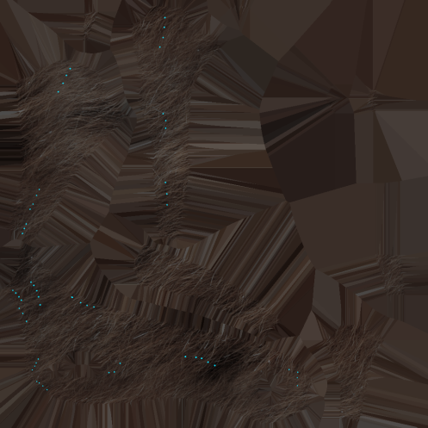
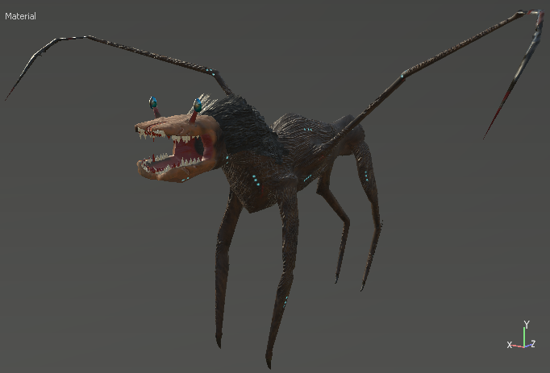

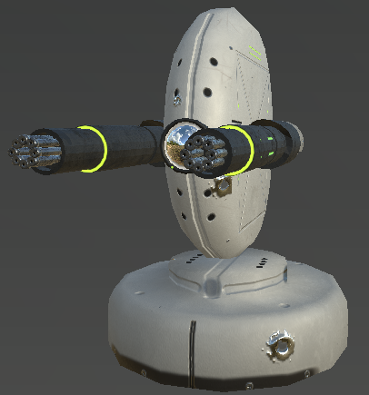
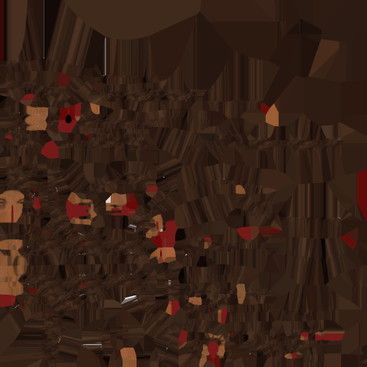

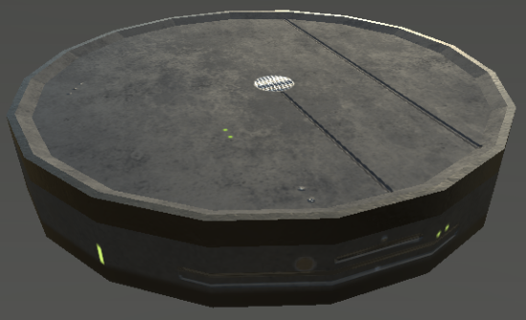

Slide 8
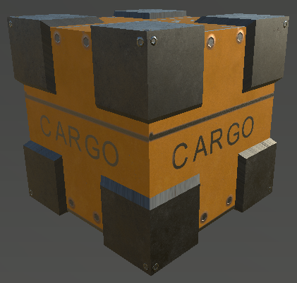
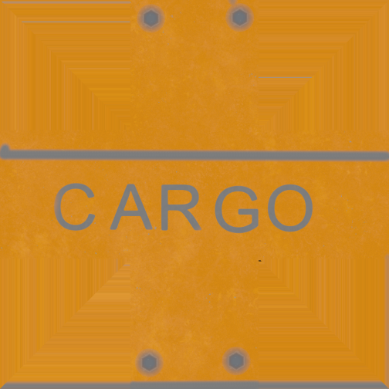

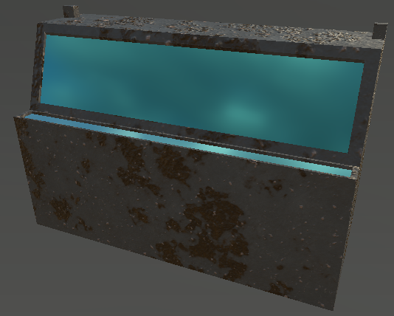
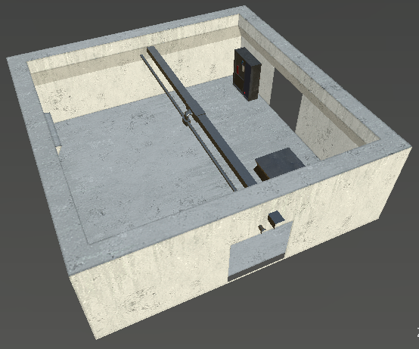


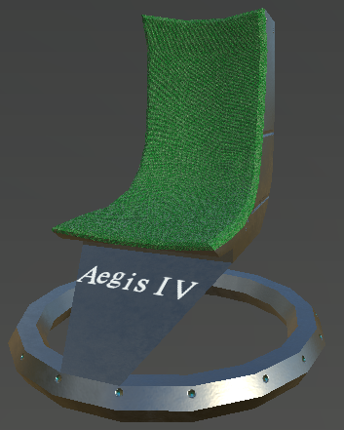
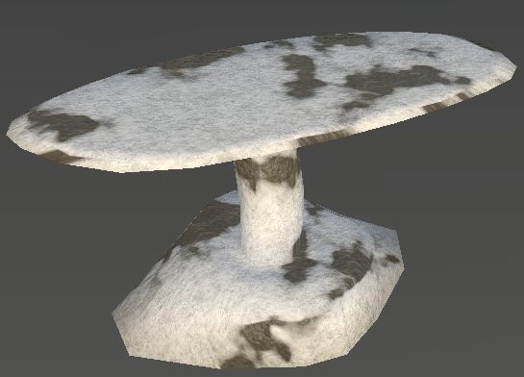

Slide 9
Zone(ruben/lara)
Showen map van de conceptfase
De game in huidige staat showen (Walk through)***
Uitleg Grayboxes (wat komt waar)

Slide 10
Planning(fahra)
Backlog laten zien met actuele statussen
Status van ingeschatte uren t.o.v. gemaakte uren DEV fase 1
Planning uitgebreid laten zien voor aankomende devfase 2 inclusief tijdsinschatting en taakverdeling***
Uitleg van planningsmanager wat er goed gaat en wat beter moet

Slide 11
UX(kevin)
Voorbeelden laten zien van fun-to-play element
Interactie met de speller laten zien: HUD/Popups/Tutorial etc. Ingame of in diagrammen/schetsen***

Slide 12
QA(Mack)
Uitleg gevonden bugs
Uitgeschreven QA rapporten laten zien***

Slide 13
Development(mack)
Status game op technisch gebied***
Uitleg AI system
Uitleg combat system
Wat is er momenteel aanwezig, wat moet in dev fase 2?
Planning, taakverdeling etc laten zien

Slide 14
Vragen ?

